Slide 1
Развитие памяти младших школьников

Slide 2

Цель: Активизация участия родителей в развитии памяти у детей младшего школьного возраста.
Задачи:
Рассмотреть мыслительный процесс память и его особенности с точки зрения науки психологии;
Показать родителям результаты работы памяти учащихся класса в учебной деятельности;
Показать родителям методы и приёмы развития памяти детей.

Slide 3

План работы
Приветствие.
I. Память можно и нужно развивать.
II. Способы помощи ребенку с учетом недостатков памяти.
III. Способы развития памяти с помощью мнемических приемов.
IV. Сила – в развитии
VI. Заключительная часть
Подведение итогов.

Slide 4

Для родителей
А знаете ли Вы какой вид памяти преобладает у вашего ребенка?
Трудно ли Вашему ребенку выполнять домашние задания, связанные с запоминанием учебного материала?

Slide 5

Психологи утверждают следующее:
  Память можно и нужно развивать;
  Это может делать каждый человек самостоятельно или под чьим – либо руководством;
  Основу эффективной памяти составляет сильная природная память;
  Природную память можно тренировать;
  Культурную память можно развивать в течение всей жизни, формируя способы запоминания;
  Развитая (сильная, эффективная, обширная) память способствует регуляции человеком своего поведения.

Slide 6

Для родителей
Уважаемые, родители, а оказываете ли Вы помощь ребенку в тренировке памяти? Если да, то как?
Чувствуете ли Вы необходимость в том, чтобы Вам оказали помощь в обучении приемам тренировки памяти?

Slide 7

Мнемотехника - это система методов и приёмов, обеспечивающих эффективное запоминание, сохранение и воспроизведение информации.
Приемы:
Группировка материала;
Ассоциации;
Схематический образ;
Опорные пункты;
Структурирование материала.

Slide 8
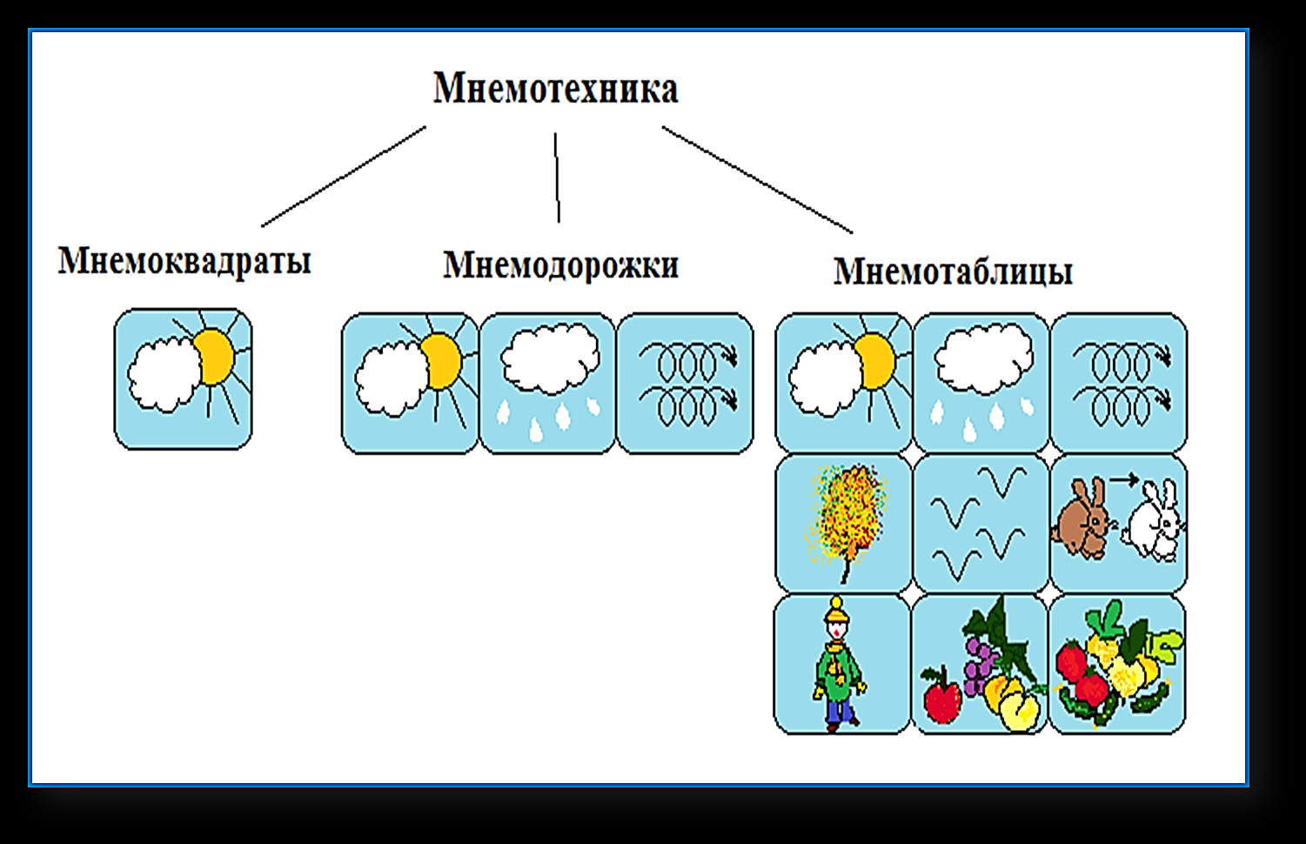

Slide 9
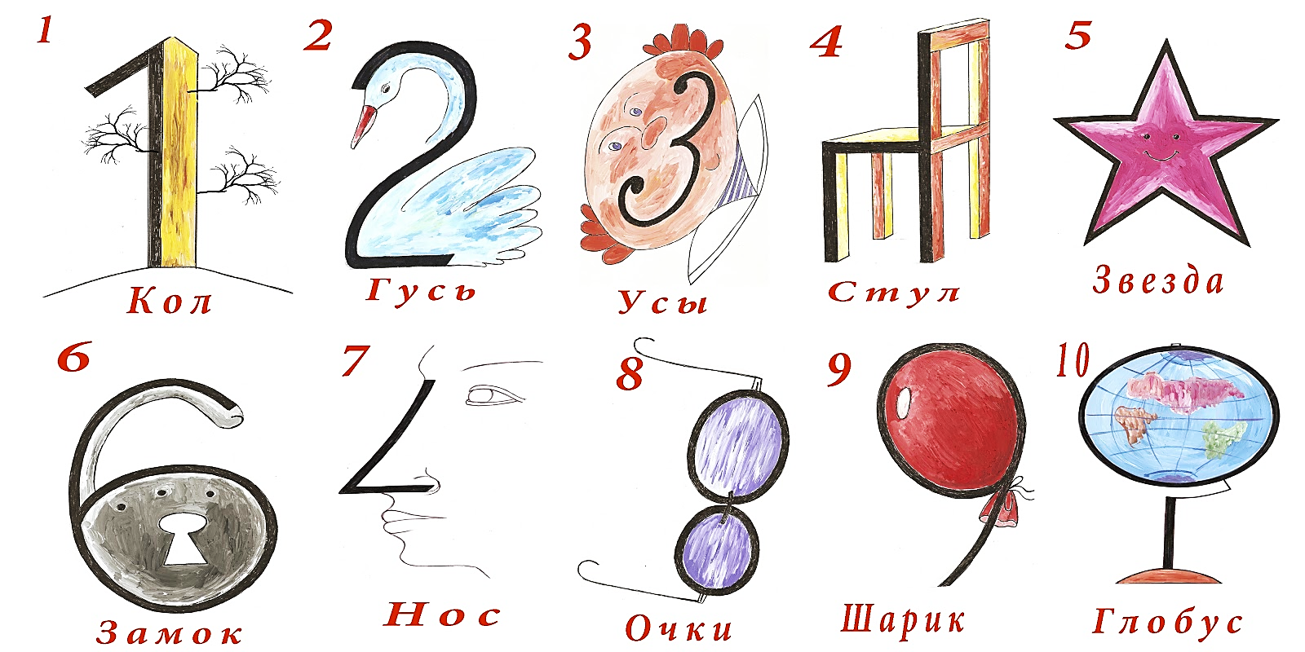
Ассоциации

Slide 10
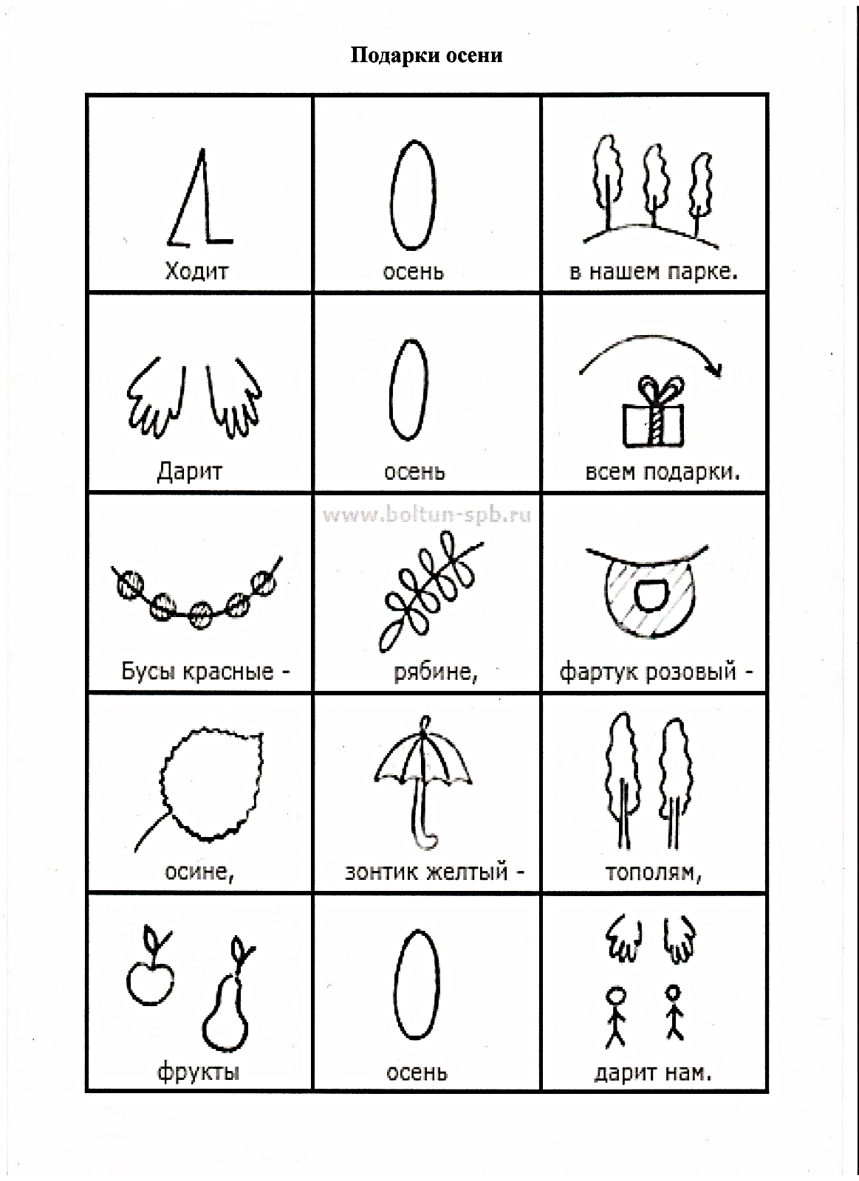
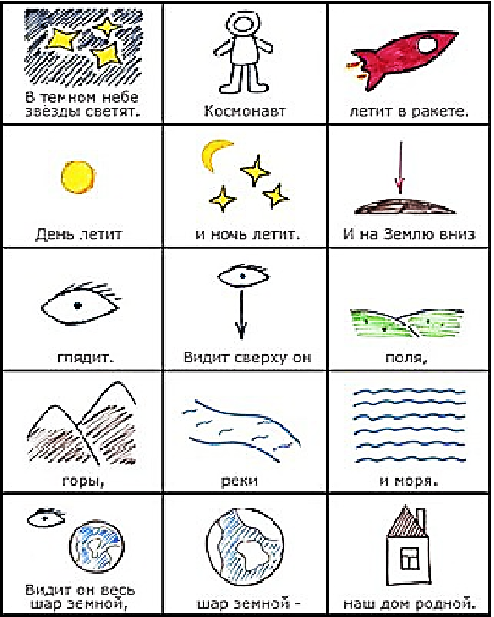

Slide 11

Главное условие – это сохранение дружелюбной эмоциональной атмосферы.
Все упражнения выполняются в игровой форме.
Хвалите ребёнка за достигнутые результаты.
Похвала послужит толчком к его дальнейшим занятиям.
Нужно набраться терпения и уделить этим занятиям столько времени, сколько потребуется ребёнку для улучшения его результатов.
Достижение родителей - формирование у ребёнка интереса к развитию самого себя.
Если ребёнок будет с удовольствием развивать свои способности без вашей помощи – в таком случае вы добились настоящего успеха, который скажется на всей его дальнейшей судьбе.

Slide 12

Спасибо за внимание !

